Slide 1



Como leer y aplicar el Manual del rito
Kathy Kuczka, Santo Tomas de Aquino
Adolfo Trana, San Patricio
Dr. Luis Guzman, CTK y Divina Misericordia

Slide 2
Oración
La Santísima Virgen María es templo y casa del Espíritu Santo; acompañó a Jesús desde Caná en Galilea hasta el Calvario. Por eso le pedimos a ella que acompañe este momento de formación, diciéndole:
Dios te salve, María, llena eres de gracia; el Señor es contigo. Bendita Tú eres entre todas las mujeres, y bendito es el fruto de tu vientre, Jesús. Santa María, Madre de Dios, ruega por nosotros, pecadores, ahora y en la hora de nuestra muerte. Amén
iniciamos este momento en el nombre del Padre, y del Hijo y del Espíritu Santo.
Oremos al Espíritu Santo, Dios verdadero, que habita en nosotros por el bautismo y los sacramentos. Es el Espíritu Santo quien nos puede abrir la mente y el corazón, para escuchar lo que Jesús nos quiere decir por medio de su Palabra.
“Espíritu Santo, dame agudeza para entender, capacidad para retener, método y facultad para aprender, sutileza para interpretar, gracia y eficacia para hablar. Dame acierto al empezar, dirección al progresar y perfección al acabar”. Amén

Slide 3
¿que es un rito?
Acción simbólica
Realizada y observada de forma particular

Slide 4
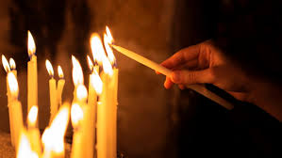
Los Ritos son:
- Rituales
- Practicas sociales
- repetidos regularmente
Los seres humanos somos gente de rituales (costumbres fijas)
Los rituales humanos son muy importantes.

Slide 5

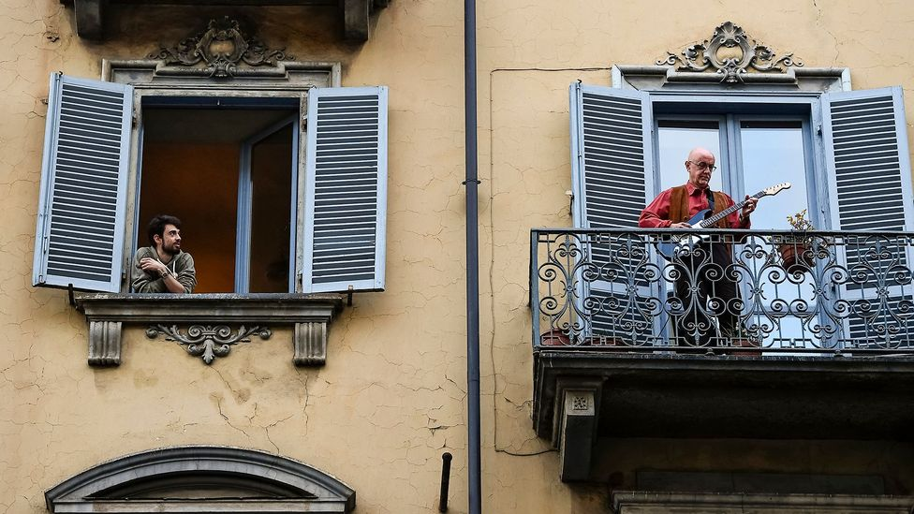
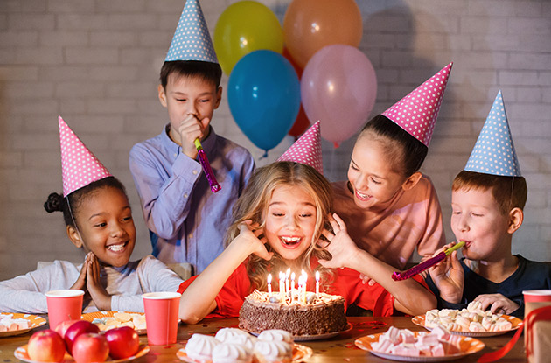

Slide 6
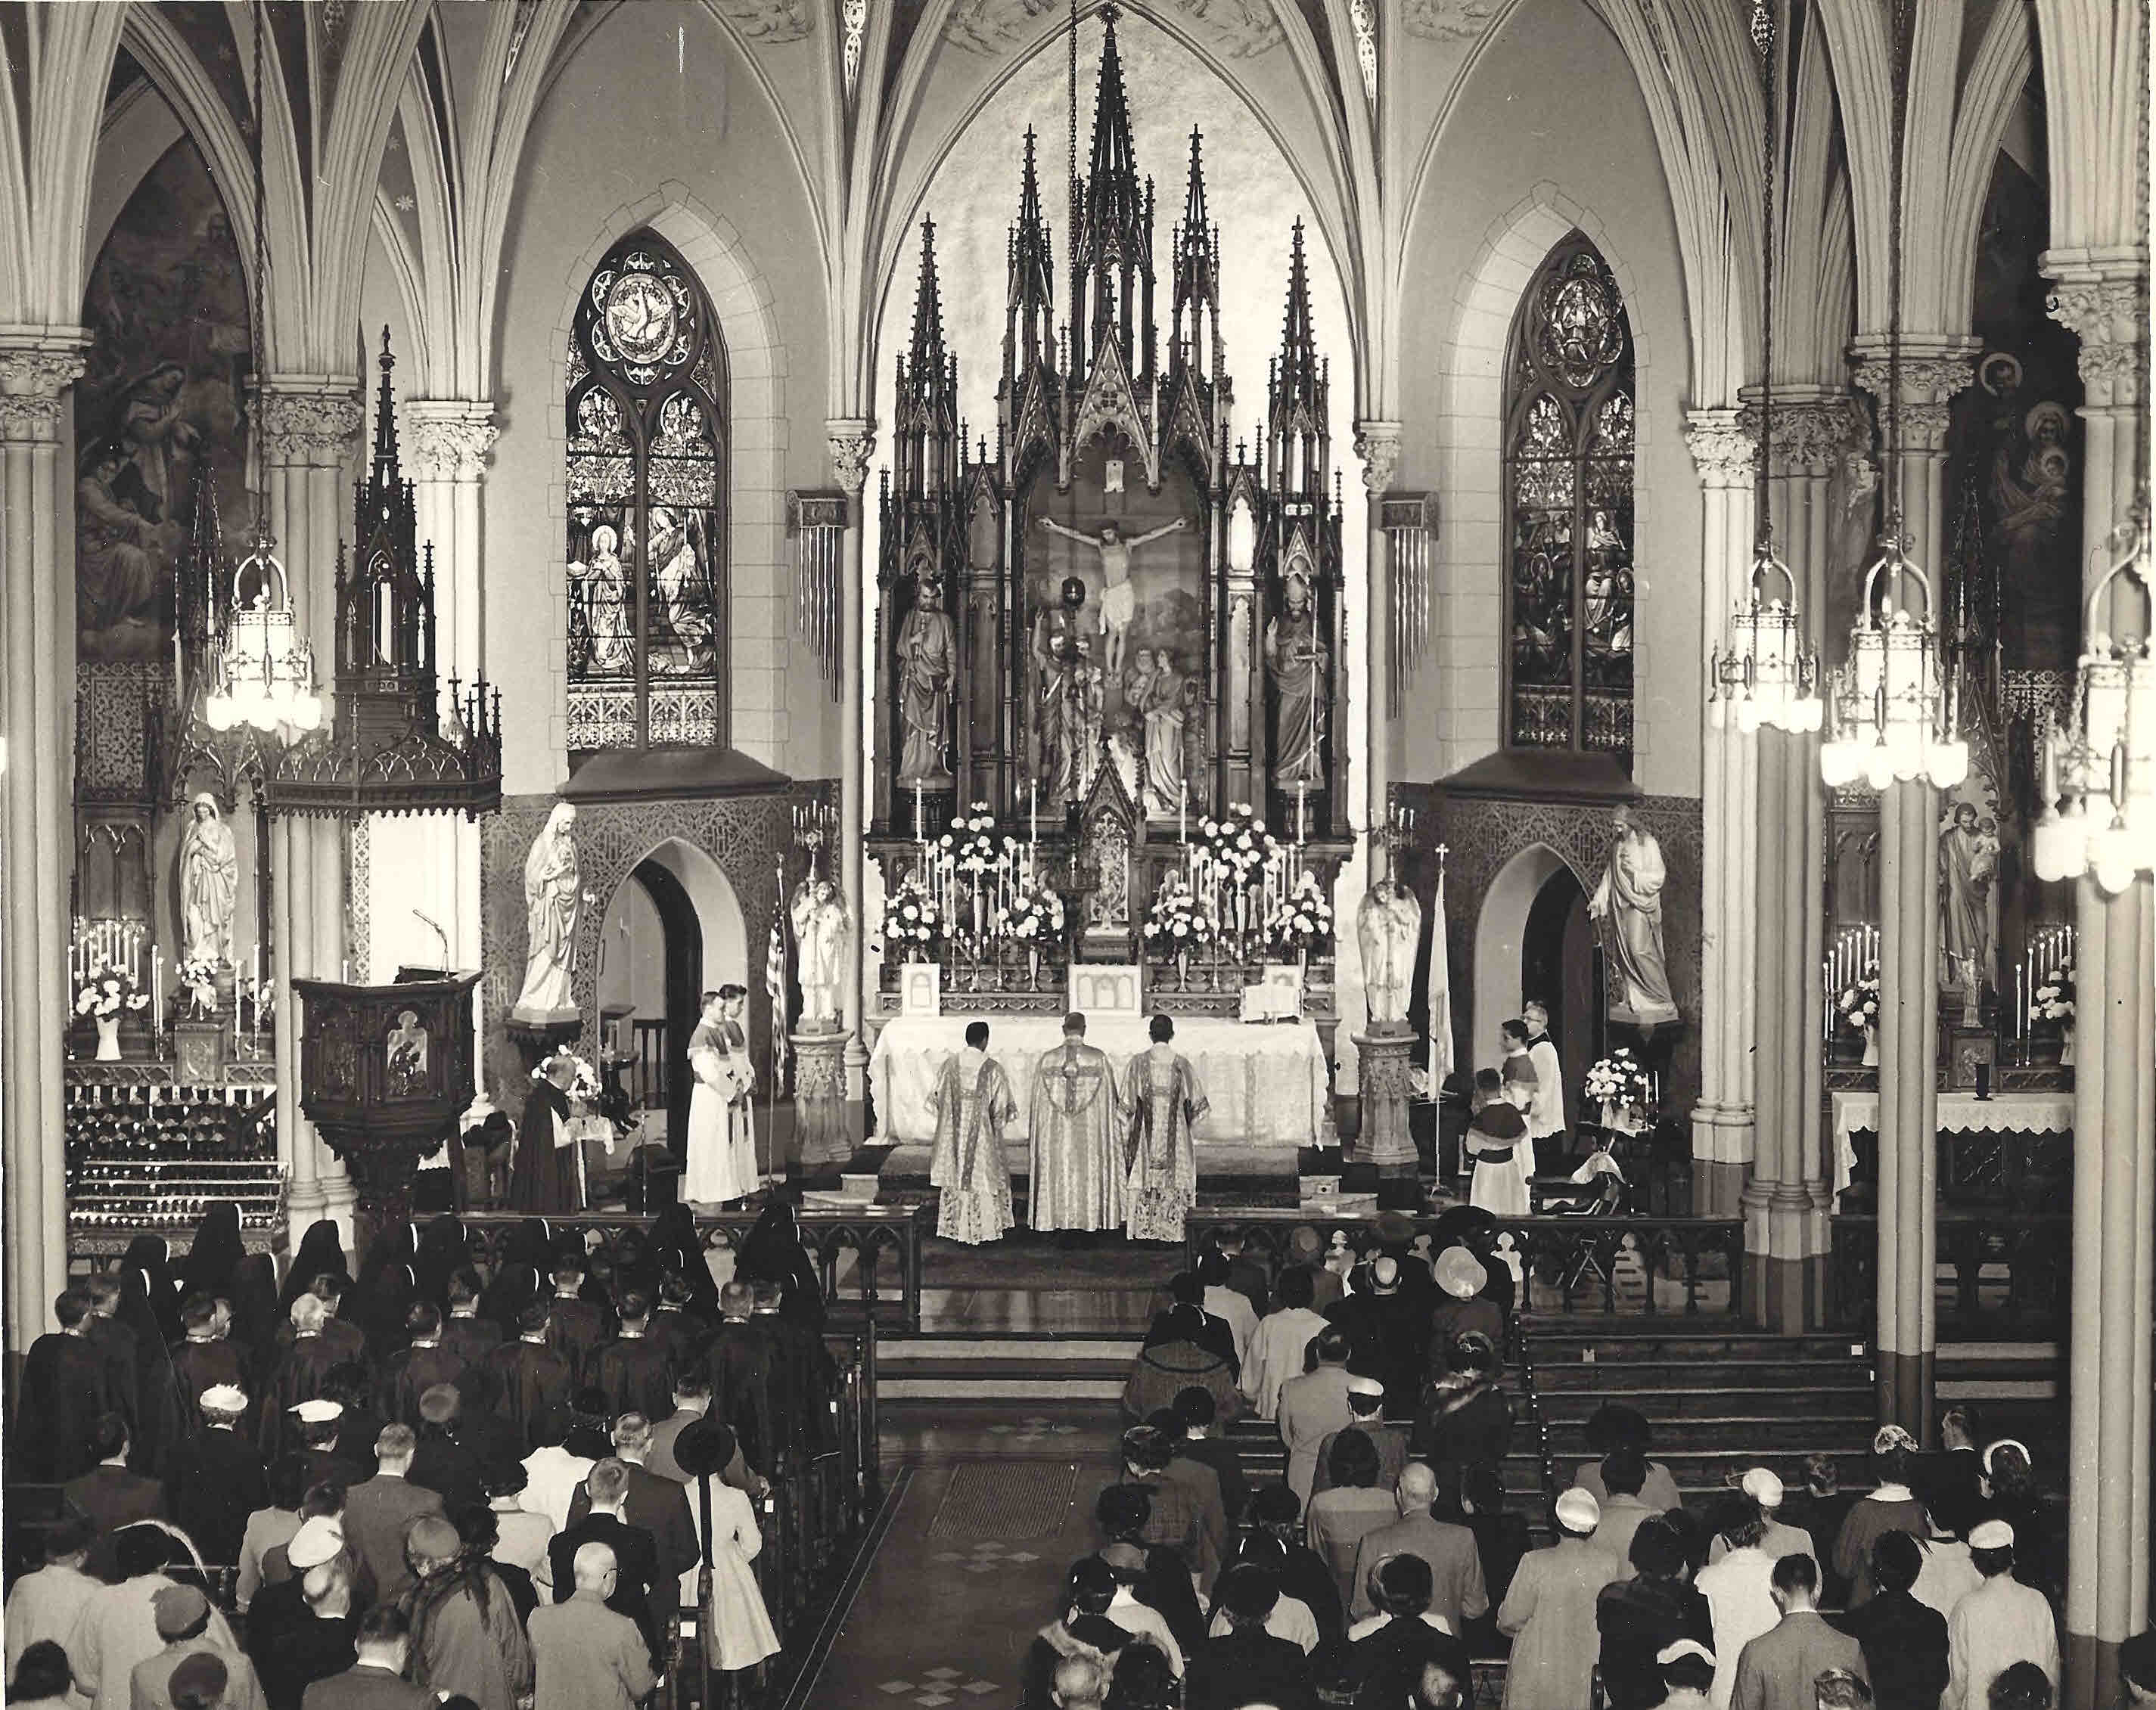
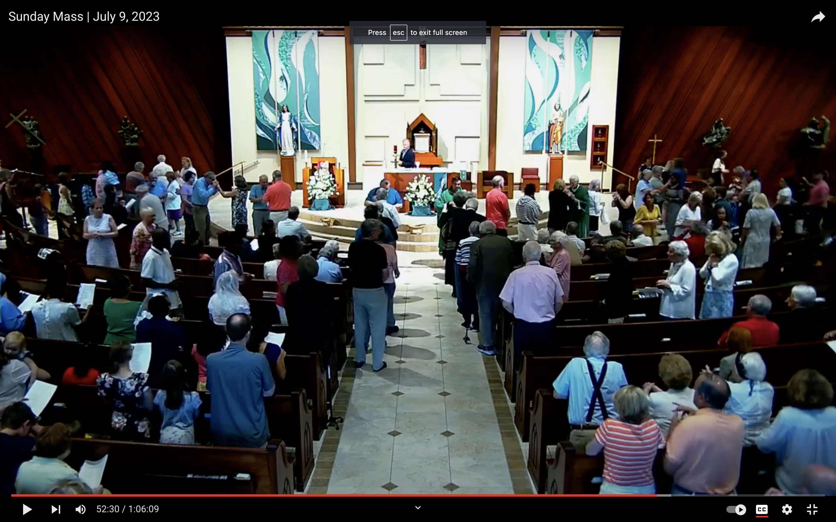

Slide 7
Palabras y frases que se repiten en el manual:
Adaptar…
Pastoral…
Razones pastorales…
En la medida de lo posible…
En estas palabras o similares…
O algo similar…
Es un manual litúrgico, no un plan para catequesis de iniciación

Slide 8
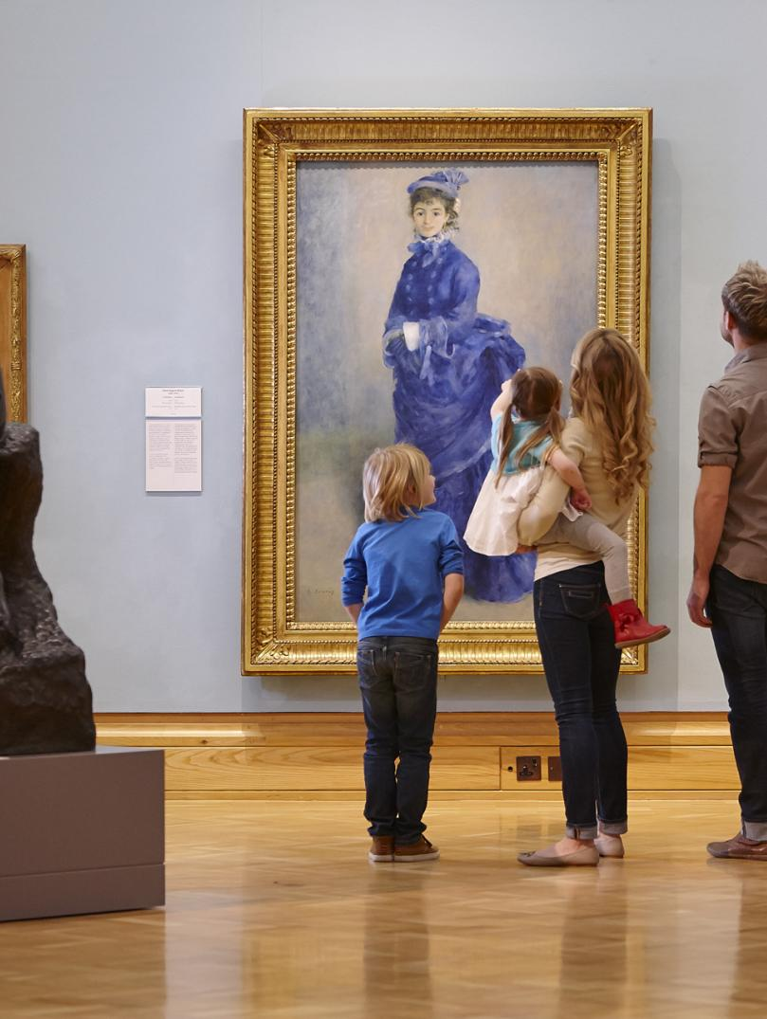
Tttt
Tenemos que leerlo y…
Volver a leerlo

Slide 9
Praenotanda - Introducción
Observaciones Generales:
35 párrafos que explican el significado teológico y pastoral de los ritos. Antes de leer los ritos hay que leerlos.
Los ritos expresan y enseñan Teología, nos dice lo que la Iglesia entiende y esta haciendo con el rito.

Slide 10
Introducción al Rito de Iniciación Cristiana de los Adultos
Parágrafos 1-35
1.El Rito de la Iniciación Cristiana se destina a los adultos que al oír el anuncio del misterio de Cristo, y bajo la acción del Espíritu Santo en sus corazones, consciente y libremente buscan al Dios vivo y emprenden el camino de la fe y de la conversión.
4.La iniciación delos catecúmenos se hace gradualmente, en conexión con la comunidad de fieles.
5. El Ritual de la Iniciación se adapta al cambio espiritual de los adultos, que es muy variado según la gracia multiforme de Dios, la libre cooperación de los individuos, la acción de la Iglesia y las circunstancias de tiempo y lugar.
8. La iniciación de los cristianos no es otra cosa que la primera participación sacramental en la Muerte y resurrección de Cristo.
9.El pueblo de Dios representado por la Iglesia local, siempre debe entender y mostrar que la iniciación de los adultos es cosa suya y asunto que atañe a todos los bautizados.

Slide 11
Aceptación en la Orden del Catecumenado
41. De gran importancia es el rito llamado “Rito de Aceptación en el Catecumenado”, ya que habiendo terminado los candidatos el tiempo del precatecumenado, se presentan públicamente por primera vez y manifiestan a la Iglesia su deseo, y la Iglesia cumpliendo su misión apostólica, admite a los que desean ser sus miembros. A estos candidatos Dios les otorga su gracia, ya que su deseo se muestra patente en esta celebración, que también marca su recepción y primera consagración por parte de la Iglesia.

Slide 12
Aceptación en la Orden del Catecumenado
(Propósito de este rito)
42. Para dar este paso se requiere en los candidatos una vida espiritual inicial y los conocimientos fundamentales de la doctrina Cristiana:
la primera fe concebida en el tiempo de la evangelización y precatecumenado,
la conversión inicial y la voluntad de cambiar de vida y de empezar el trato con Dios en Cristo, y,
por tanto los primeros sentimientos de arrepentimiento y el uso incipiente de invocar a Dios y hacer oración, acompañados de las primeras experiencias en el trato y espiritualidad de los cristianos, por medio del contacto con un sacerdote o con miembros de la comunidad. También se debe instruir sobre la celebración del rito litúrgico de aceptación.
Siempre estar atentos a las palabras clave: principios, bases fundamentales, primera fe, inicial, en principio, sentido

Slide 13
Aceptación en la Orden del Catecumenado
(Cuando celebrar este rito)
44. Se celebrara el rito en días determinados durante el año (# 18 tiempo legitimo) que se ajuste a las condiciones locales.
#18. En lo que toca al tiempo de celebrar el Rito de Aceptación, hay que advertir lo siguiente:
Que no sea prematuro; debe esperarse hasta que los candidatos, según su disposición y condición, hayan tenido el tiempo necesario para concebir la fe inicial y para dar indicios de su conversión.
Donde el numero de candidatos suele ser menor, debe esperarse hasta que se forme un grupo suficientemente grande para la catequesis y los ritos litúrgicos.
Se deben establecer dos o tres días (temporas) al año en los que normalmente se desarrolle el rito
A este rito, que consiste en la admisión de los candidatos, la celebración de la Palabra de Dios, y en la despedida de aquellos, puede seguir la celebración de la Eucaristía.
45. Es de desear que toda la comunidad Cristiana, compuesta por los amigos y familiares, por los catequistas y sacerdotes, tomen parte activa en la ceremonia. El celebrante que preside es un sacerdote o Diacono. Los Padrinos deben asistir también para presentar a la Iglesia los candidatos avalados por ellos.

Slide 14

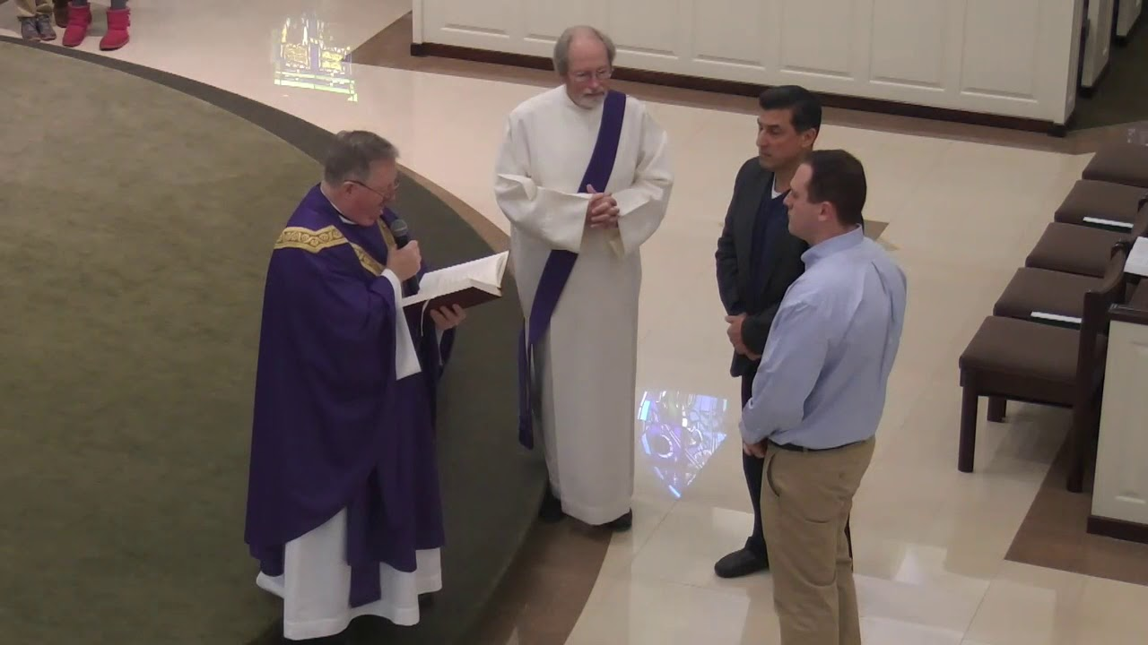
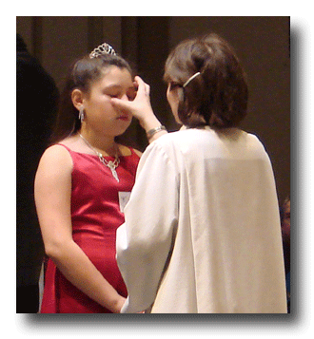
Aceptación en la Orden del Catecumenado
48. Los candidatos, sus padrinos y un grupo de fieles se reúnen fuera de la Iglesia (Atrio o pórtico), o en alguna parte apropiada de la Iglesia.
50. Excepto cuando los candidatos ya son conocidos por todos los presentes, el celebrante les llama por sus nombres y les interroga. El interrogatorio se hace una sola vez por el celebrante y cada uno de los candidatos responde individualmente.
El celebrante continua con las preguntas ya sea individualmente o en grupo. También el celebrante puede hacer preguntas con palabras distintas a las sugeridas y admitir las respuestas libres y espontaneas de los candidatos.

Slide 15
Aceptación en la Orden del Catecumenado
Preguntas para después de leer el rito:
¿Cual es propósito del rito?
¿Cual es el significado del rito?
¿Que es lo que aprendí que no sabia?
¿Que te llamo la atención?
¿Que adaptarías para mejorar el propósito y el significado del rito? (¿Lugar? ¿Dialogo? )
¿De que no trata el rito?

Slide 16
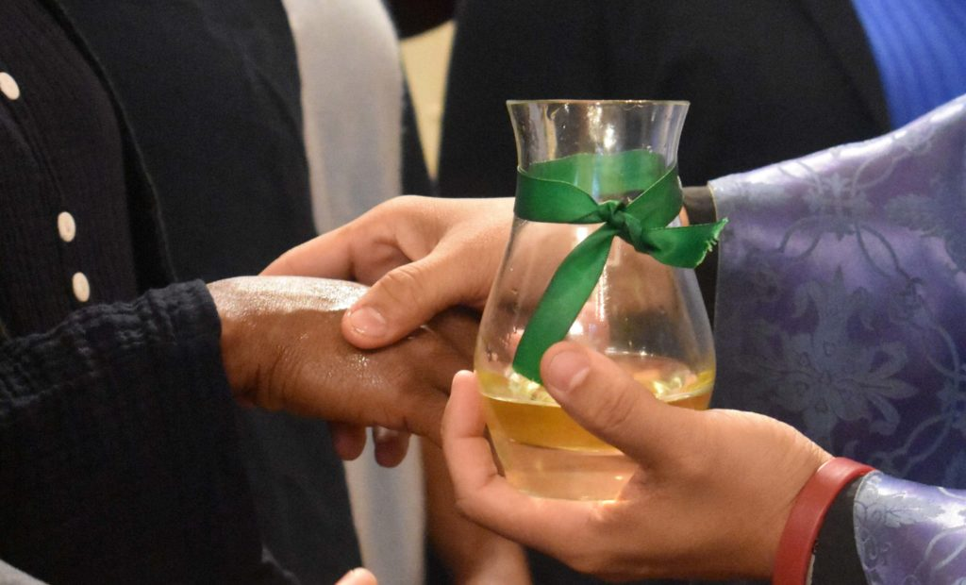
Unción de los Catecúmenos
98. Durante el tiempo del catecumenado, se puede celebrar un rito de unción con el oleo de los catecúmenos donde esto se considere útil y deseable. El celebrante que preside durante esta primera unción de los catecúmenos es un sacerdote o diacono.
99. Se debe cuidar de que los catecúmenos entiendan el significado de la unción con el oleo. La unción con el oleo simboliza la necesidad de la ayuda y fortalezas divinas, para que a pesar de las ataduras de la vida pasada, y superando la oposición del diablo (mal), den con decisión el paso de profesar la fe, y la mantengan sin desmayo a lo largo de toda la vida.
100. La unción generalmente tiene lugar después de la homilía en una celebración de la palabra de Dios, y se confiere a cada uno de los catecúmenos; este rito de unción puede celebrarse varias veces durante el proceso del catecumenado. Además, por razones particulares, un sacerdote, o un Diacono, puede conferir la unción a cada catecúmeno en privado.

Slide 17
Unción de los Catecúmenos
101. El oleo que se usa en este rito es el oleo bendecido por el obispo en la Misa crismal, pero razones pastorales el sacerdote que preside puede bendecir el oleo para el rito inmediatamente antes de la uncion.
Oración de Exorcismo o Bendición del Oleo (2 opciones)
102. Si se usa el oleo bendecido por el obispo, el celebrante dice la opción A (o alguna de las otras formulas de exorcismo del # 94); cuando el sacerdote que preside, por razones pastorales, prefiere bendecir el oleo para el rito, usara la opción B.
Unción
103. De frente a los catecúmenos, el celebrante dice:
“Que los proteja a ustedes el poder de Cristo Salvador, con cuya señal los ungimos con el oleo de la salvación en el mismo Cristo, Señor Nuestro, que vive y reina por los siglos de los siglos”.
El celebrante unge a cada uno de los catecúmenos con el oleo de los catecúmenos en el pecho, o en ambas manos, o también en otras partes del cuerpo, si parece oportuno. La unción puede ser seguida por una bendición sobre los catecúmenos (#97)

Slide 18
Unción de los Catecúmenos
Preguntas para después de leer el rito:
¿Cual es propósito del rito? (Ungir para…)
¿Que es lo que aprendí que no sabia?
¿Que te llamo la atención? (Ungir cualquier parte del cuerpo)
¿Cómo usar este rito? (Sesión catequética, en la celebración dominical)
¿Qué puedes adaptar? (música/ambiente)

Slide 19
PREPARACION DE ADULTOS NO CATEQUIZADOS PARA LA CONFIRMACION Y LA EUCARISTIA
400. Las siguientes normas pastorales se refieren a los adultos (+18) que fueron bautizados como bebes (-7) bien sea como católicos romanos o como miembros de otra comunidad Cristiana pero que no han recibido mas formación catequética ni han recibido, por lo tanto, los sacramentos de la Confirmación y la Eucaristía…
Aunque los adultos que no están catequizados no han oído todavía el mensaje del misterio de Cristo, su condición difiere de la de los catecúmenos, puesto que por el Bautismo ya son miembros de la Iglesia e hijos de Dios.. Por lo tanto su conversión esta basada en el Bautismo que ya han recibido, cuya virtud deben desarrollar después.

Slide 20
RITOS OPCIONALES PARA ADULTOS BAUTIZADOS PERO NO CATEQUIZADOS
411. 4A Rito de Bienvenida a los Candidatos: Este rito opcional da la bienvenida a los adultos bautizados pero no catequizados previamente que buscan completar su iniciación Cristiana por los sacramentos de Confirmación y/o de la Eucaristía o ser recibidos en plena comunión de la Iglesia católica.
434. 4B Rito de Envió de los candidatos para su Reconocimiento por el Obispo y para el Llamado a la Conversión Continua: Este rito opcional se presenta aquí para las parroquias cuyos candidatos que buscan completar su iniciación Cristiana o ser recibidos en plena comunión de la Iglesia católica, serán reconocidos por el obispo con la celebración subsiguiente.

Slide 21

Estatutos Nacionales
14. Para significar claramente la interrelación o unión de los tres sacramentos que se requieren para la plena iniciación cristiana (Canon 84:2), los candidatos adultos, incluidos los niños en edad de catequesis, deben recibir el bautismo, la confirmación y la eucaristía en una sola celebración eucarística, ya sea en la Vigilia Pascual o, si es necesario, en algún otro momento.

Slide 22
Principios para la planificación, preparación y adaptación
Conozca el Rito: qué es primario/mayor y qué es secundario/menor
Conozca la teología detrás del rito.
Confía en el Rito
Deja que los ritos hablen por sí mismos.
Estar consciente del ritmo del rito.
Permitir el silencio
Adáptese para promover el propósito del rito, no por el bien de la novedad o la creatividad.
Que hablen los símbolos... si los símbolos pudieran hablar, ¿qué dirían?
No descuides el medio ambiente
Comprender la importancia de la música.
Criticar, evaluar y registrar todo lo que ocurra.

Slide 23
Oración
Dios de vida nueva,
de tu mano vienen las aguas que fluyen sobre la tierra; que limpian, reviven y renuevan.
Que tu bendición venga sobre nosotros al recibir a los que te buscan con corazones sinceros. Por Jesucristo nuestro Señor, amen.

Slide 24
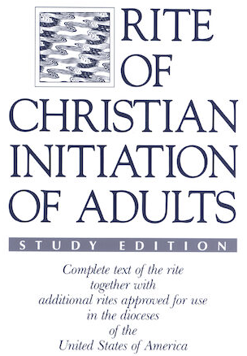

CONTACTO
Dr. Luis Guzman (404) 538 – 3980
elguzman@bellsouth.net
Notes:
Track 4 Page 117

Slide 25


PREGUNTAS
Notes:
10-03a

